Slide 1
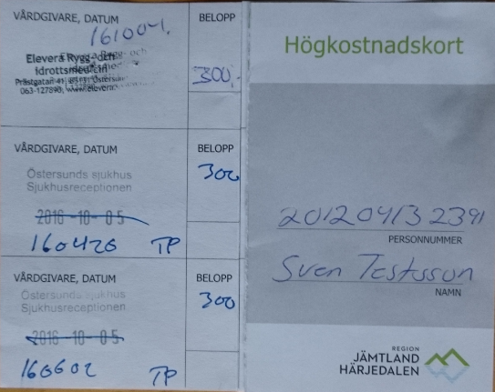
3 Registrering när person har påbörjat högkostnadskort
Registrera avgift

Slide 2
3 Registrering när person har påbörjat högkostnadskort
Markera för att få upp arbetsfält

Slide 3
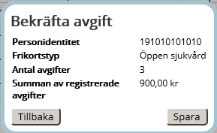
3 Efterregistrering när person har påbörjat högkostnadskort
Där patienten varit
Efterregistrering
Använd plustecknet för att lägga till nya rader
Spara

Slide 4
3 Efterregistrering när person har påbörjat högkostnadskort
Efterregistrering klar

